Slide 1
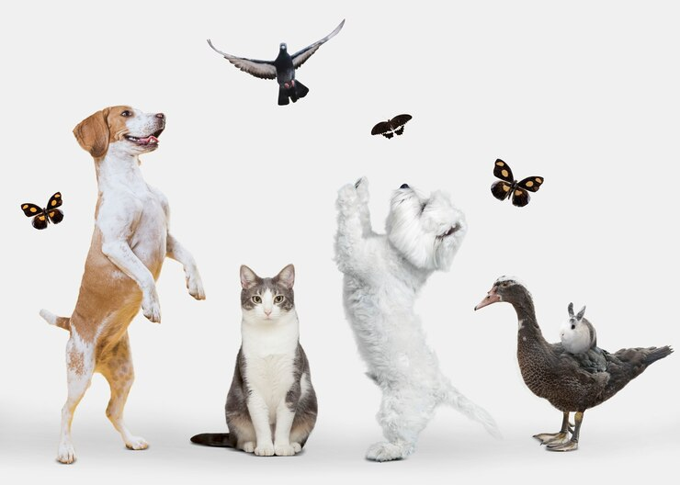
Мои любимые животные

Slide 2
Собакa
Собаки, пожалуй, самые преданные и понимающие животные, и не зря им присвоено звание «Лучший друг человека». Все так говорят. Я бы хотела собаку.

Slide 3
Пингвины
Пингвины — нелетающие птицы, пьющие воду, обитающие почти исключительно в южном полушарии, преимущественно в Антарктиде. Их относят к пингвинам. Считается, что слово «пингвин» происходит от валлийского слова, обозначающего «белая голова». Это признают многие словари, в том числе Оксфордский словарь английского языка.

Slide 4
Обезьяны
Обезьяны. Они делятся на две группы: широконосые обезьяны, или обезьяны Нового Света, имеющие 2 семейства, и узконосые обезьяны, или обезьяны Старого Света, имеющие 4 семейства. Носовая перегородка и ноздри у большинства большеносых обезьян широкие и направлены наружу.

Slide 5
Рыбы
Рыбы – хордовые, ведущие водный образ жизни. Они обитают в морях, океанах, реках и озерах. Тело покрыто чешуей, шнур заменен шипом. Дышат фырканьем, развитие происходит в воде. Надотряд рыб делится на два класса: ракообразные и костистые рыбы. Класс ракообразных включает отряды акул и сомов, а класс костистых рыб делится на четыре подкласса: лучепёрые, кистеперые, криль и двустворчатые моллюски.

Slide 6
кошки
Домашние кошки, мелкие, обычно пушные, плотоядные млекопитающие. Они считаются одними из самых распространенных (наряду с собаками) «животных-компаньонов».В настоящее время в мире насчитывается около 600 миллионов домашних кошек, которые классифицируются примерно на 200 пород, от длинношерстных (персидские кошки) до бесшерстных ( Сфинксы), которые признаны и зарегистрированы фелинологическими организациями.

